Slide 1
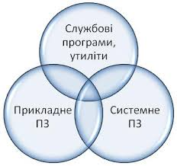
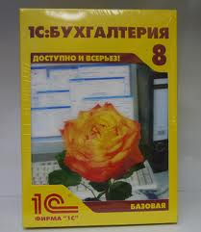
Прикладне програмне забезпечення. Його класифікація

Slide 2
Для того, щоб за допомогою обчислювальної машини розв’язувати різноманітні задачі, створюється прикладне програмне забезпечення, яке використовується широким колом користувачів. Прикладні програми мож­на поділити на дві групи: прикладні програми загального призначення та прикладні програми спеціального призначення

Slide 3
Прикладні програми загального призначення – це комплекс програм, які широко використовуються серед різних категорій користувачів. Най­відомішими серед них є текстові редактори, графічні редактори, елект­ронні таблиці та системи управління базами даних (СУБД) (рис. 1.)

Slide 5
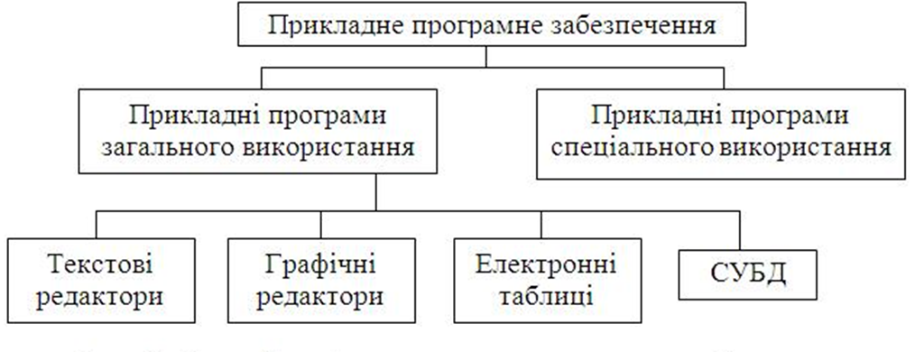

Slide 6
Текстові редактори – могутні програми для створення невеликих текстових документів. Вони дозволяють вводити, редагувати, фор­матувати текст, вставляти малюнки, таблиці, перевіряти правопис, складати зміст та багато інших складних операцій.

Slide 7
Такими програмами є MS WORD, Лексикон та ін. Для підготовки досить складних документів (книг, газет, журналів) застосовують інші програми, що називаються видавничими системами.

Slide 8
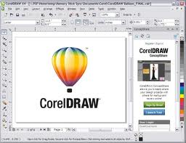
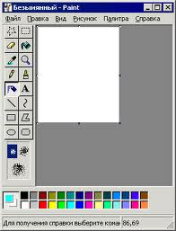
Графічні редактори – це прикладні програми, що дозволяють створювати, редагувати, записувати у файли, посилати на пристрій виведення графічні зображення. Більшість редакторів дозволяють обробляти картинки, введені за допомогою сканерів.

Slide 9
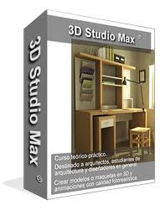
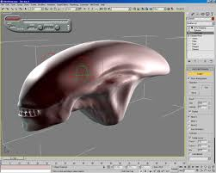
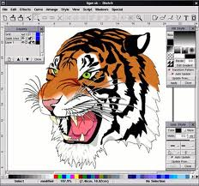
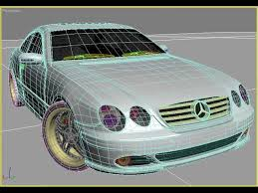
Приклади графічних редакторів: Paint Brush, Adobe PhotoShop, Adobe Illustrator, Corel Draw, Free Hand, 3D Studio Max та ін.

Slide 10
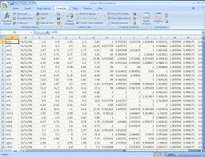
Табличні процесори – це програми, що забезпечують роботу з великими таблицями чисел, а також автоматизацію математичних обчислень за допомогою формул. Вони забезпечують роботу з символьними даними, здійснюють побудову діаграм, графіків тощо.
Найпопулярніші електронні таблиці – це Excel, Quattro Pro, Works та ін.

Slide 11
СУБД – це програми, що дозволяють створювати бази даних, здійснювати їх обробку та управління за відповідним запитом. Ці програми здійснюють пошук даних, генерацію звітів різної форми, обчислювальну обробку даних, сортування даних тощо.
Прикладами таких програм є Access, FoxPro, Clipper, Oracle тощо.

Slide 12
До прикладних програм спеціального призначення можна віднести програми бухгалтерського обліку, розрахунку будівельних конструкцій, проектування деталей машин, керування матеріальними запасами, статис­тичної обробки даних, програмні засоби мультимедіа, банківські інформа­ційні системи тощо.

